Slide 1
Maestría en Inteligencia Artificial
Seminario de Innovación en Inteligencia Artificial
Dr. Efrén Juárez

Slide 2
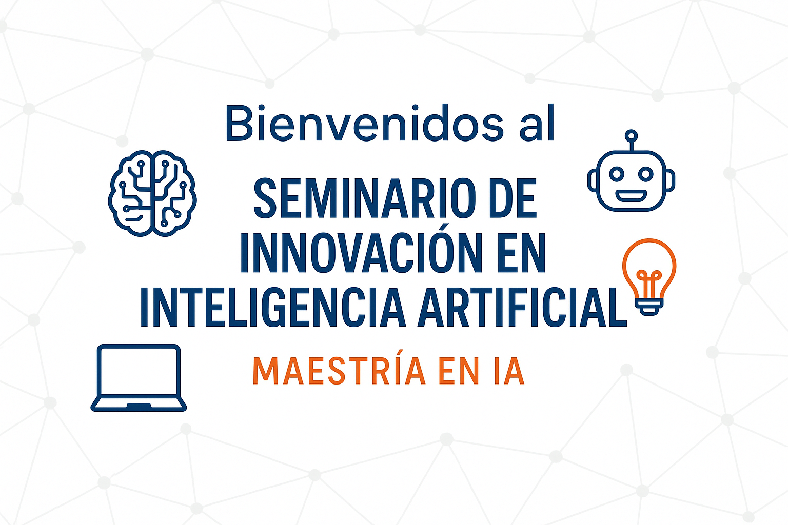

Slide 3
Objetivos
Que los estudiantes logren diseñar una propuesta con un enfoque innovador (en parejas/equipos).
Que dicha propuesta esté claramente estructurada, justificada con argumentos sólidos y respaldada por una investigación adecuada al nivel de una maestría.
Que sea una propuesta autónoma, es decir, que contenga todos los elementos necesarios para dar inicio a su implementación.
De manera opcional, puede contemplarse el desarrollo de un prototipo funcional.

Slide 4
Duración y entrega
El trabajo durará 16 semanas.
Al final del mismo tendrás que entregar una propuesta de innovación (documento).
A la propuesta de innovación le acompañará un video explicativo como presentación de la misma.

Slide 5
Sesiones en directo
Semana 01: sesión 1, presentación.
Semana 04: sesión 2, corrección de la propuesta.
Semana 08: sesión 3, corrección de la actividad 2.
Semana 11: sesión 4, corrección de la actividad 3.
Semana 14: sesión 5, preparación del documento final.

Slide 6
Evaluación

Slide 7
Criterios de evaluación
70% Documento y video final.
15% Entregable 3: SCRUM y LEAN.
10% Entregable 2: Design Thinking.
5% Asistencia a las sesiones en directo.

Slide 8
Actividades entregables
Propuesta de Innovación: Usando la plantilla oficial, se debe describir una propuesta original que aplique IA para resolver un problema concreto, justificando su relevancia, viabilidad y valor.
Actividad 1: Design Thinking: Diseñar el proyecto de innovación aplicando las fases del Design Thinking (empatizar, definir, idear, prototipar, testear), documentando resultados y decisiones para integrarlos en la memoria final.
Actividad 2: SCRUM y LEAN: Especificar el uso de SCRUM (roles, sprints, puntos de acción, historias de usuario) y LEAN Startup (etapas, validación, métricas). Este esquema guiará la implementación y evaluación de la innovación.

Slide 9
Cronograma de actividades (I)
Semana 01: (sesión) guía del trabajo. Videos de Planificación de la asignatura, cómo escribir el documento final y entregables y criterios de innovación.
Semana 02: principios clave MELDS. Video de principios clave MELDS.
Inicio del entregable: Propuesta de innovación.
Semana 03: video: Adopción de la inteligencia artificial en el mundo empresarial.
Entregable: propuesta de innovación.
Semana 04: videos: Innovación en la inteligencia artificial y big data, Diseño de una innovación de producto en inteligencia artificial.
Semana 05: (sesión) incorporar las propuestas de mejora de la corrección de la primera actividad. Video Design Thinking.
Inicio del entregable: Design Thinking.
Semana 06: trabajo autónomo.
Entregable: Design Thinking.

Slide 10
Cronograma de actividades (II)
Semana 07: trabajo autónomo.
Semana 08: video: Metodologías Ágiles: SCRUM.
Semana 09: (sesión) trabajo autónomo.
Semana 10: video: LEAN Startup.
Inicio entregable: SCRUM y LEAN.
Semana 11: trabajo autónomo.
Semana 12: trabajo autónomo.
Entregable: SCRUM y LEAN.

Slide 11
Cronograma de actividades (III)
Semana 13: revisión de la implementación de SCRUM y LEAN.
Semana 14: (sesión) inicio de la redacción del documento final y video de presentación.
Semana 15: trabajo autónomo.
Semana 16: (sesión) video: exposición del trabajo.
Semana 17: entrega final del documento y video.

Slide 12
¿Qué es la innovación?
La innovación es el proceso de transformar ideas en soluciones que aporten valor, ya sea en forma de nuevos productos, servicios, procesos o modelos de negocio. No se trata solo de crear algo nuevo, sino de generar valor y mejora concreta en un contexto específico.

Slide 13
Innovación tecnológica
Dentro de la innovación, la tecnología juega un papel clave. La innovación tecnológica implica el uso de conocimiento científico-técnico para resolver problemas o crear nuevas oportunidades de forma más eficiente.
En el contexto de la IA, esto se traduce en aplicar algoritmos, modelos y sistemas de aprendizaje automático para ofrecer soluciones novedosas.

Slide 14
Innovación en Inteligencia Artificial
Innovar en IA no es solo aplicar modelos ya existentes, sino crear soluciones originales, específicas y con impacto.
Esto puede implicar:
Desarrollar una metodología nueva de análisis o decisión.
Mejorar significativamente la interacción entre humanos y máquinas.
Aplicar IA en un contexto donde no se había utilizado.
Ejemplo: usar IA para adaptar contenidos educativos en tiempo real según el ritmo del estudiante.

Slide 15
Innovar en Inteligencia Artificial (IA)
Implica aplicar estas ideas novedosas dentro del campo de la IA para mejorar procesos, servicios, productos o experiencias. En el contexto de la Maestría en Inteligencia Artificial, esto significa desarrollar soluciones tecnológicas específicas —como aplicaciones, metodologías o frameworks— que:
Aporten una mejora o evolución sobre un estado actual.
Sean novedosas en su contexto.
Se enfoquen en aplicaciones prácticas de IA, como interfaces con comandos de voz, sistemas de predicción, herramientas de análisis, etc.

Slide 16
Ideas de innovación en Inteligencia Artificial (Interacción con el usuario)
Asistentes virtuales adaptativos: que aprendan del comportamiento del usuario para ofrecer respuestas más personalizadas.
Interfaces con voz y lenguaje natural para personas con discapacidad o en ambientes ruidosos.
Reconocimiento emocional en videollamadas para adaptar la comunicación.

Slide 17
Ideas de innovación en Inteligencia Artificial (Procesos empresariales)
Automatización inteligente de tareas repetitivas usando (Automatización Robótica de Procesos) RPA + IA.
Sistemas de recomendación para personalizar la oferta de productos o contenidos.
Análisis predictivo para anticipar la demanda o evitar fallos operativos.

Slide 18
Ideas de innovación en Inteligencia Artificial (Educación y aprendizaje)
Tutores virtuales personalizados que adapten el contenido al estilo de aprendizaje del estudiante.
Detección temprana de deserción o bajo rendimiento usando modelos de machine learning.
Análisis emocional durante exámenes orales virtuales, usando visión por computadora.
Plataformas que adapten el contenido en tiempo real según el desempeño del estudiante.
Videojuegos educativos que se adapten al nivel del alumno mediante aprendizaje automático.

Slide 19
Ideas de innovación en Inteligencia Artificial (Salud y bienestar)
Modelos predictivos para diagnóstico temprano de enfermedades crónicas.
IA para la salud mental: chatbots empáticos o análisis de lenguaje para detectar estados emocionales.
Monitoreo inteligente de pacientes usando visión por computadora y sensores.

Slide 20
Ideas de innovación en Inteligencia Artificial (Medio ambiente y sostenibilidad)
Optimización energética en hogares o edificios inteligentes.
Modelos predictivos para desastres naturales o calidad del aire.
Sistemas de riego inteligente con visión por computadora y datos climáticos.

Slide 21
Criterios para evaluar si algo es una innovación en IA
1. Novedad
¿Aporta algo nuevo o diferente respecto a lo existente?
¿Existe una mejora sustancial o una combinación original de elementos?
2. Relevancia
¿Resuelve un problema real o responde a una necesidad concreta?
¿Tiene impacto en el contexto donde se aplica (educación, salud, negocios, etc.)?
3. Aplicabilidad
¿Es viable técnicamente? ¿Puede implementarse con las tecnologías y recursos disponibles?
¿Puede llevarse a la práctica más allá de la teoría?
4. Valor agregado
¿Aporta beneficios medibles o percibidos (eficiencia, accesibilidad, personalización)?
¿Mejora significativamente procesos, productos o servicios?

Slide 22
Criterios para evaluar si algo es una innovación en IA (continuación)
5. Orientación al usuario
¿Tiene en cuenta las necesidades del usuario final?
¿Ha sido diseñado con enfoque centrado en la experiencia de usuario?
6. Originalidad en el uso de la IA
¿Utiliza herramientas o técnicas de IA de forma no convencional o creativa?
¿Representa un nuevo enfoque de uso de la Inteligencia Artificial?
7. Escalabilidad o adaptabilidad
¿Se puede replicar o adaptar a otros contextos o públicos?
¿Tiene potencial de crecimiento o extensión?

Slide 23
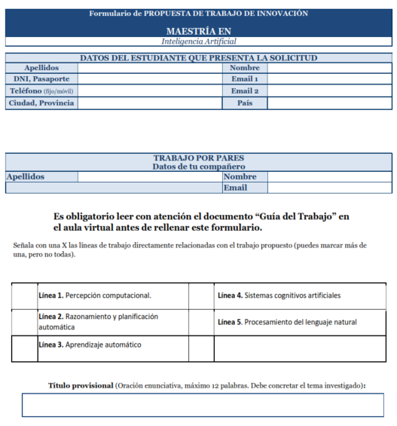
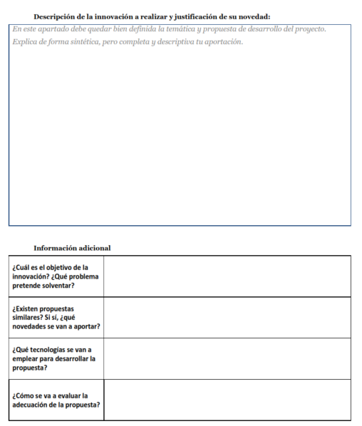
Formulario – Propuesta de proyecto

Slide 24
El Marco MELDS (Los 5 requisitos de tu innovación)
Mindset (Mentalidad): Orientación al impacto real. No es "probar una herramienta", es resolver un problema.
Experimentation (Experimentación): Rigor científico. Exige definir hipótesis, baselines (contra qué comparas) y métricas de éxito antes de empezar.
Leadership (Liderazgo): Trazabilidad. Debes justificar tus decisiones técnicas y definir hitos de control en tu planificación.
Data (Datos): Estrategia. Explicitar origen, limpieza, ética y partición de los datos (evitar fugas de información).
Skills (Habilidades): Viabilidad. Asegurar que el alcance es técnicamente realizable y reproducible por terceros.

Slide 25
Traducción al Documento (¿Qué escribo y dónde?)
En "Introducción y Justificación" (Mindset & Leadership):
No prometas "estudiar", promete "mejorar". Define quién se beneficia y cuál es el impacto tangible.
Justifica la elección de tus herramientas con evidencia, no por gustos personales.
En "Metodología y Diseño Experimental" (Experimentation & Data):
Obligatorio: Define tu Baseline (referente actual). Sin esto, no hay innovación medible.
Obligatorio: Describe el protocolo de validación (ej. validación cruzada) y la estrategia de datos (tratamiento de sesgos, anonimización).
En "Planificación" (Skills):
Incluye la entrega de código y scripts para garantizar la reproducibilidad.

Slide 26
La Fórmula para el Objetivo General (Plantilla Práctica)
Usa esta estructura para garantizar que cumples con MELDS en tu Actividad 1:
"Diseñar, implementar y evaluar un [Artefacto/Modelo]...
...que logre [Criterio Cuantitativo de Éxito] (ej. reducir error un 10%) respecto a [Baseline/Referente]...
...utilizando [Estrategia de Datos] (ej. dataset público X preprocesado)...
...bajo un protocolo de [Validación Explícita] (ej. pruebas en entorno real)...
...con el propósito de generar [Impacto/Valor Concreto]."

Slide 27
Actividad
En equipos, descargarán el formulario de propuesta de trabajo de innovación y deberán llenar los siguientes campos:
Título provisional
Líneas de trabajo
Descripción de la aportación justificando su novedad
Cuestionario sobre el trabajo
Al finalizar la actividad cada equipo dará lectura a su propuesta

Slide 28

Plenaria rápida
Cada equipo compartirá en 2 min su principio prioritario y una frase clave de su propuesta.

Slide 29


